Slide 1
Értékes, de mitől? 2.
Kedves Szülők!
Kérjük, hogy segítsenek a gyermeküknek a hittanóra tananyagának az elsajátításában!
Fontos technikai információ:
A PPT-t diavetítésben érdemes nézni, mert akkor a linkek egyszerű kattintásra is működnek!
Áldás, Békesség!
A digitális hittanórán szükség
lesz:
Stabil és folyamatos internetkapcsolatra,
Üres lapra vagy hittanfüzetre,
Ceruzára és/vagy tollra,
Kamerás mobiltelefonra az írásos feladatok lefényképezéséhez!
DIGITÁLIS HITTANÓRA

Slide 2


Kezd a digitális hittanórát az óra eleji imádsággal!
A mai hittanóra témája:
Értékes vagy!

Slide 3
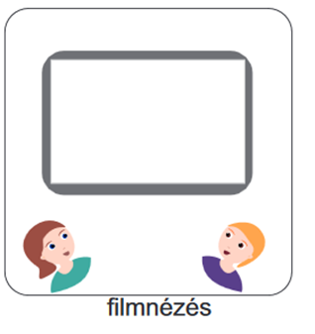
Nézd meg ezt az elgondolkodtató mesét!
Max Lucado: Értékes vagy!
Kattints a címre!
Értékes vagy!
A következő dia alapján készítsd el a feladatokat!
Lapozz!

Slide 4
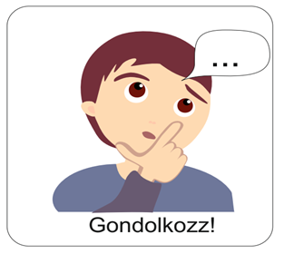
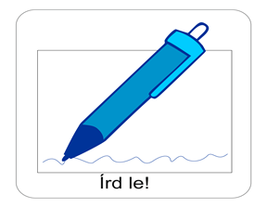
Gondolkozz el ezeken a neked szóló kérdéseken!
Rád is ragasztottak már esetleg „csillagot” vagy „foltot”?
Milyen érzések kapcsolódnak ahhoz, amikor csillagot és milyenek, amikor foltot aggattak rád?
Ki lehet Éli és hogyan tudunk mi is találkozni vele?
Mit gondolhat felőled Éli?
Válaszaidat írd le a füzetedbe!

Slide 5
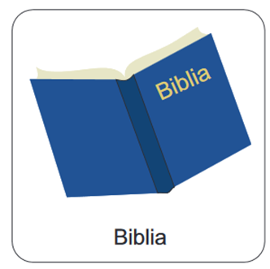
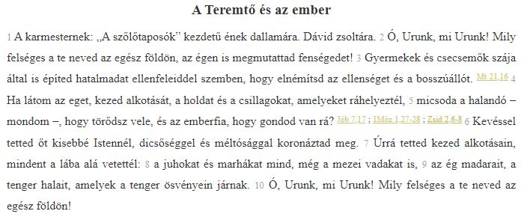
A Biblia tanít minket, hogy helyesen lássuk magunkat. Olvasd el figyelmesen a szöveget!
Itt meg is hallgathatod a 8. zsoltárt!
Ide kattints az Igerész online olvasásához! (Zsolt 8,1-10)

Slide 6

Fontos üzenet:
Isten számára értékes vagy!
Isten Igéje azzal bátorít minket, hogy számára értékesek vagyunk, mert az Övéi vagyunk!
Ő elfogad és szeret minket úgy, ahogy vagyunk!
Nem lát el bennünket foltokkal, hanem épp ellenkezőleg:
Ő megjutalmaz minket:
-szeretetével
-a teremtett világ dolgaival,
-dicséretével,
- És azzal is, hogy bármikor kapcsolatba kerülhetünk Vele!

Slide 7
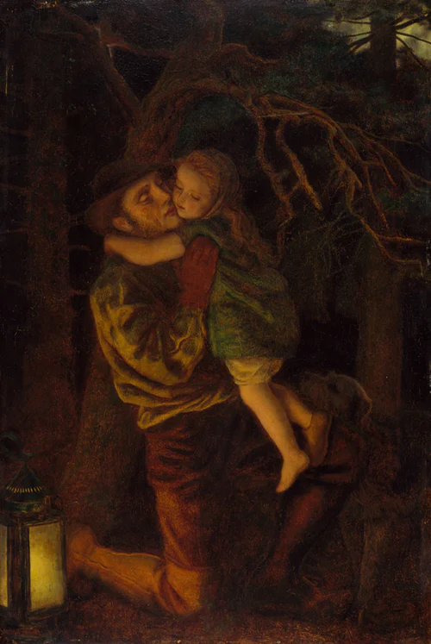
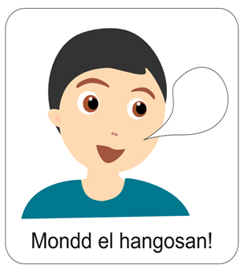
Tanuld meg az aranymondást!
„Micsoda a halandó - mondom, - hogy törődsz vele, és az emberfia, hogy gondod van rá?” Zsolt 8,5
A kép forrása: https://unsplash.com/s/photos/to-care

Slide 8


Készítsd el az online feladatokat!
Kérlek segíts Zénónak, mert teljesen összekeverte a szavakat!
Itt az első feladat!
Ide kattints!
Kiderül, hogy mire emlékszel a 8. Zsoltárból!
Fontos információ:
Kérlek, hogy a felugró internetes felületekre majd írd be a neved a megfelelő mezőbe, hogy indulhasson a játék!

Slide 9
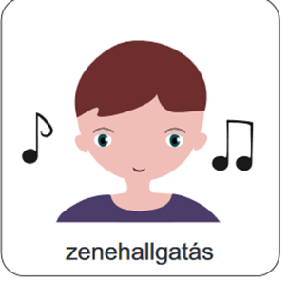
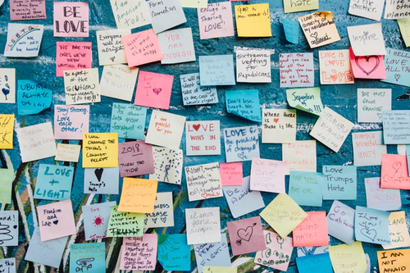
Hallgasd meg ezt a dalt!
Klikk a címre!
Én még mit sem tudtam Rólad
A kép forrása

Slide 10
Mi Atyánk, aki a mennyekben vagy, szenteltessék meg a te neved,
jöjjön el a te országod, legyen meg a te akaratod, amint a mennyben, úgy a földön is;
Mindennapi kenyerünket add meg nekünk ma,
és bocsásd meg vétkeinket, miképpen mi is megbocsátunk az ellenünk vétkezőknek;
És ne vígy minket kísértésbe, de szabadíts meg a gonosztól;
Mert tied az ország, a hatalom és a dicsőség mindörökké.
Ámen.
(Mt 6,9-13)
A digitális hittanóra végén így imádkozz!
Kedves Hittanos!
Várunk a következő digitális hittanórára!

Slide 11

Áldás, Békesség!
Jegyezd meg jó ezt az aranymondást!
Ismételd el hangosan újra!
„Micsoda a halandó - mondom, - hogy törődsz vele, és az emberfia, hogy gondod van rá?” Zsolt 8,5
Kedves Szülők!
Köszönjük a segítségüket!
Isten áldását kívánjuk ezzel Igével!

